Slide 1
Хирургија со гинекологија и акушерство со нега
III година

Slide 2
Simptomi, klini~ki znaci, paraklini~ki isleduvawa i sindromi vo abdominalnata hirurgija
1.Rendgenski ispituvawa
-Nativna rendgenska slika
Dava pregled na konturite na kupolata na dijafragma, crn drob, slezenka, sostojbata na {uplivite organi, slobodna te~nost vo abdomenot ...

Slide 3
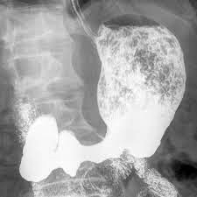
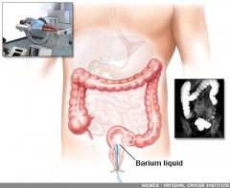
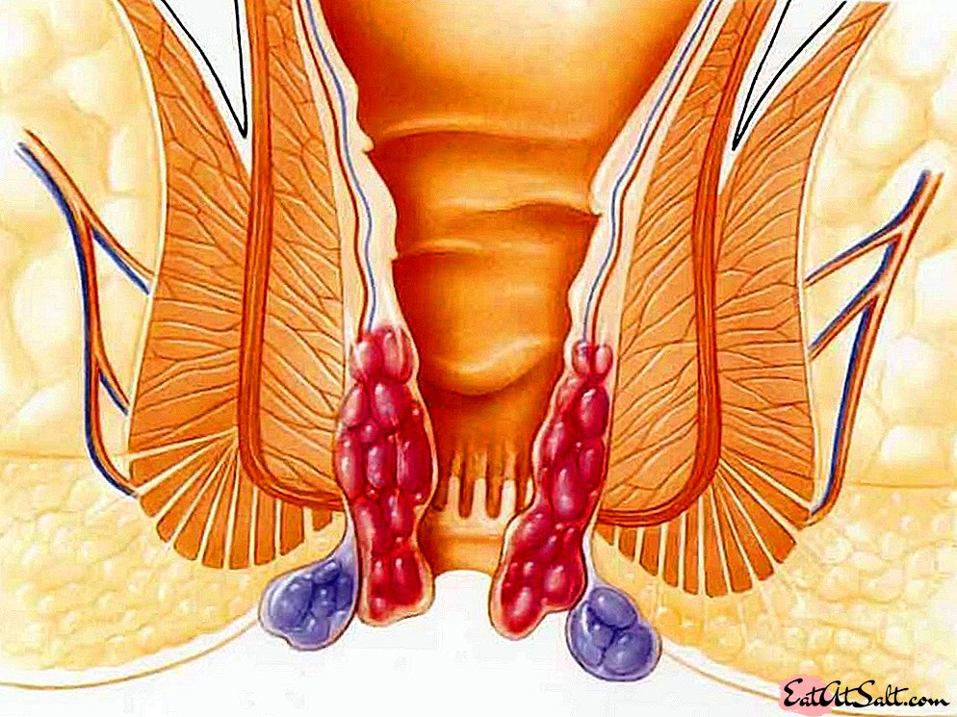
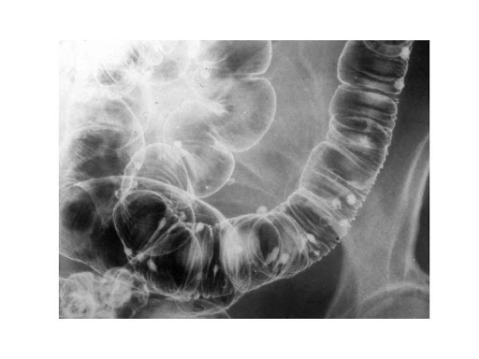
Simptomi, klini~ki znaci, paraklini~ki isleduvawa i sindromi vo abdominalnata hirurgija
-Slika na `eludnik i duodenum so bariumova ka{a
-Pasa`a na creva: ispienata bariumova ka{a preminuva vo crevata i po odreden vremenski period se registrira so rendgenska snimka
-Irigografija: so klizma se dava bariumova ka{a vo debelo crevo i se pravi RTG
-Fistulografija: so kanila se {prica contrast vo fistulata i se pravi RTG

Slide 4
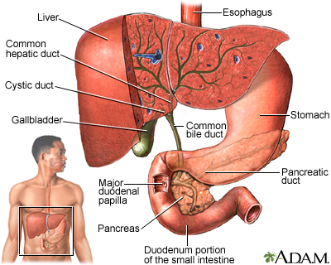
Simptomi, klini~ki znaci, paraklini~ki isl-eduvawa i sindromi vo abdominalnata hirurgija
Intravenozna biligrafija: za ispi-tuvawe na `ol~ka i `ol~ni pati{ta.IV se dava kontrast koj ke se izla~i preku `ol~nite pati{ta
-Transhepatalna biligrafija: so specijalna igla se punktira hepar, se nao|a `ol~en kanal i se vbrizguva kontrast. Se pravi RTG

Slide 5
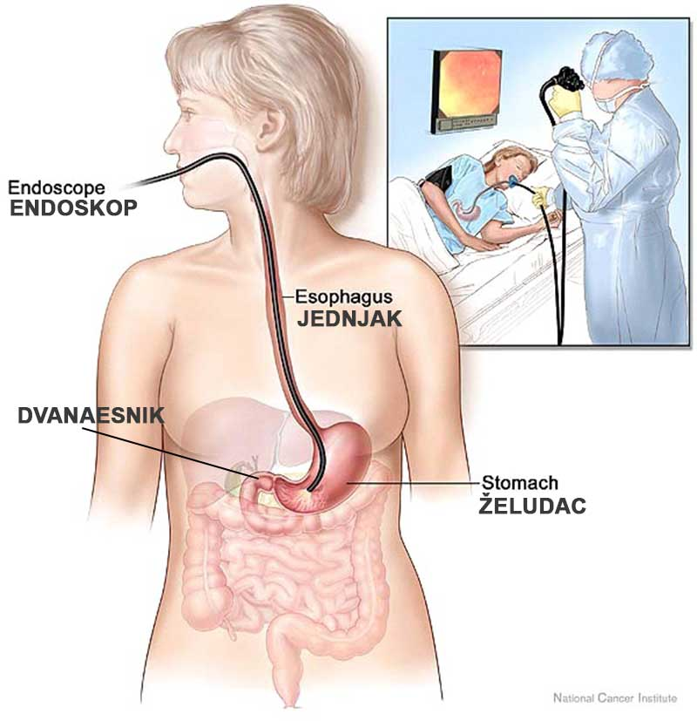
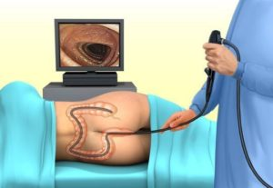
Simptomi, klini~ki znaci, paraklini~ki isleduvawa i sindromi vo abdominalnata hirurgija 2. ENDOSKOPSKI ISPITUVAWA
Gastroduodenoskopija: so endoskop se vleguva vo `eludnik i duodenum i preku opti~ki sistem se pratat promenite na ligavicata
Rektoromanoskopija: so rektoromanoskop se vleguva vo rektum i preku opti~ki sistem se prati ligavicata na rektum i rektum-sigma

Slide 6
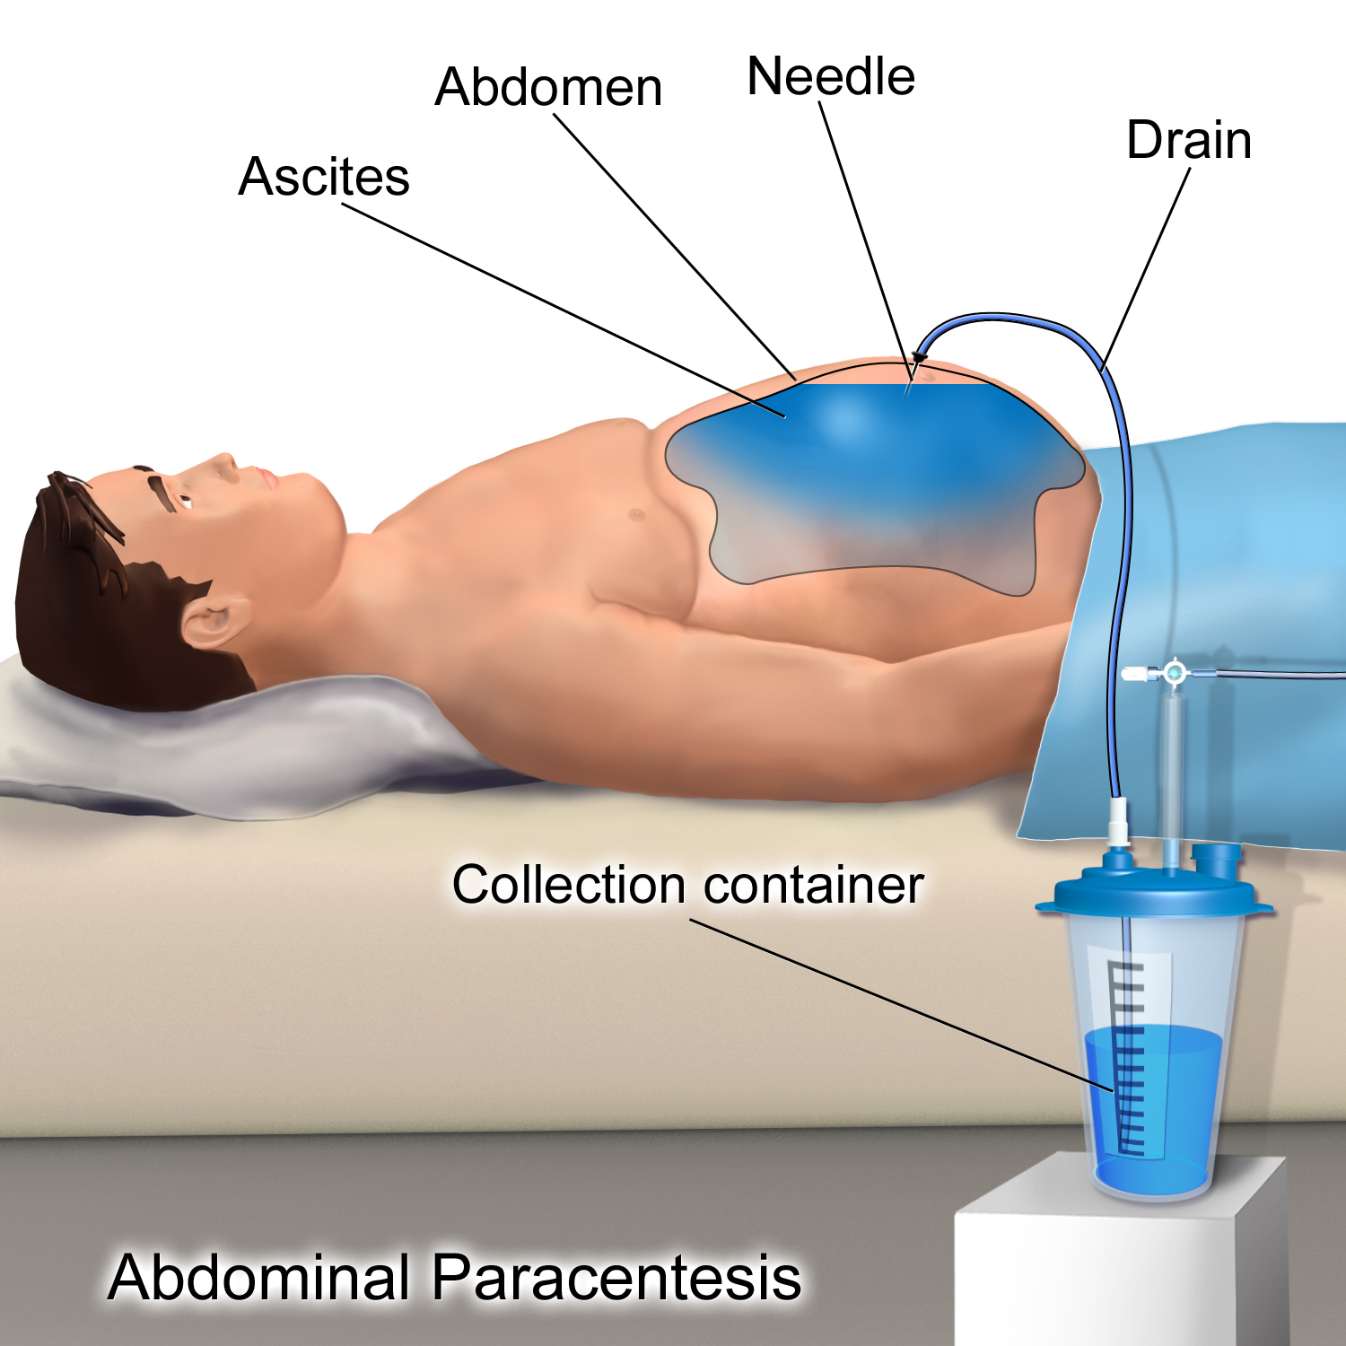
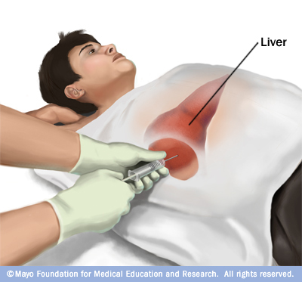
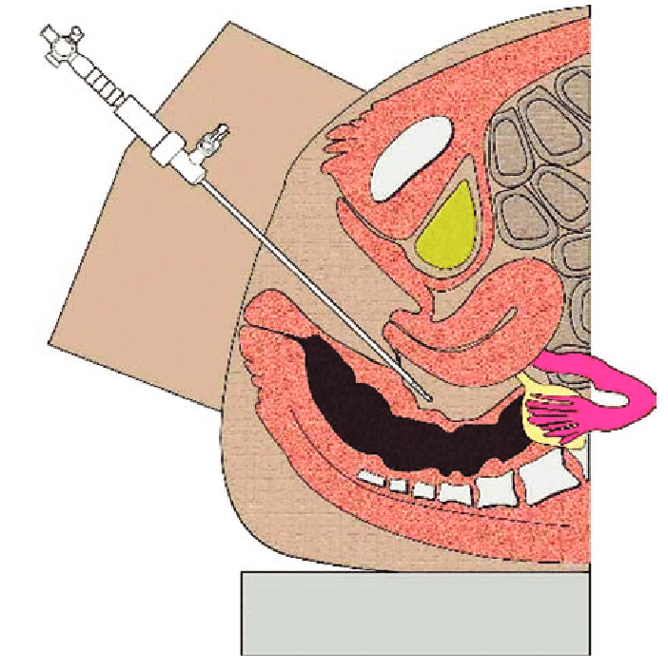
Simptomi, klini~ki znaci, paraklini~ki isleduvawa i sindromi vo abdominalnata hirurgija 3. PUNKCIONI METODI NA ISPITUVAWE
Peritonealna punkcija
Punkcija na duglasoviot prostor
Punkciona biopsija na crn drob
Se koristi za evakuacija na sodr`ina od abdomen
Se izveduva poradi krva-rewe vo duglas pri eks-trauterina bremenost ili drugi krvarewa
Se koristi za citohisto-lo{ko isleduvawe na crn drob

